Slide 1









屏東縣信義國小學
114學年度親師座談會
114年9月○日於
信義國小○年○班教室

Slide 2



Slide 3

親師交流
1.重大行事曆
2.學校事務宣導
3.班級經營報告
4.成績評量辦法
5.遴選學生家長會代表

Slide 4
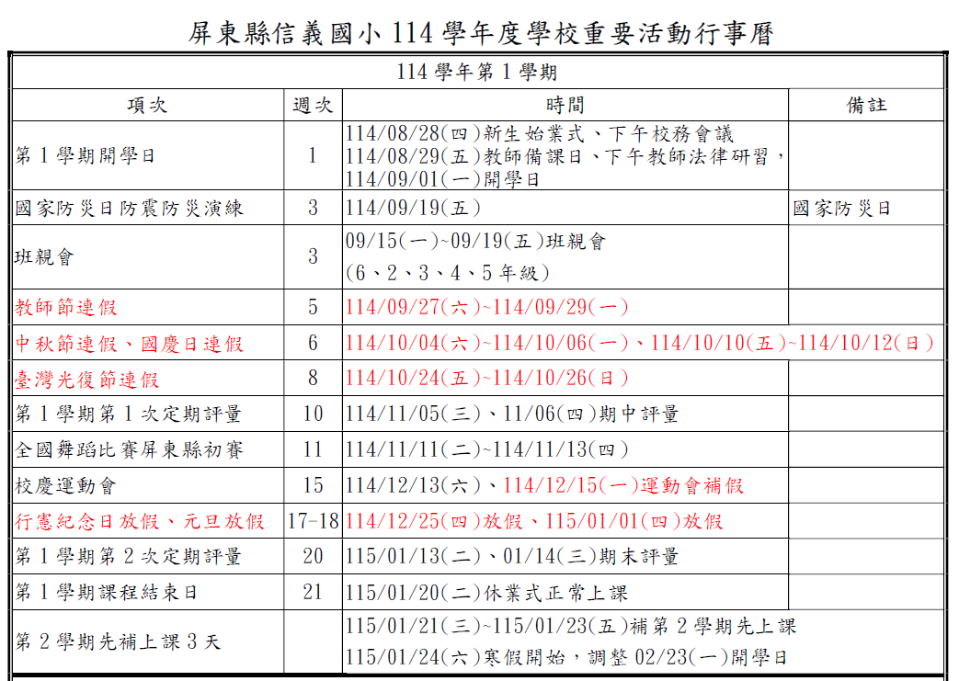
重大行事曆

Slide 5
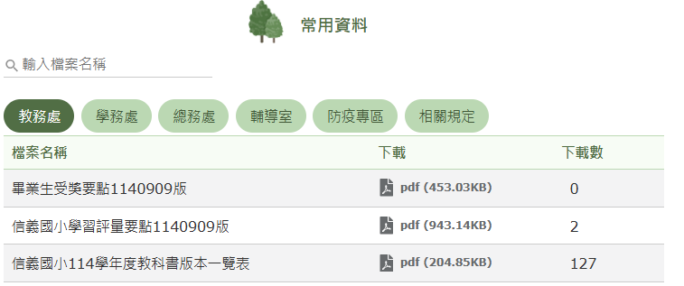

學習評量辦法
學習評量要點

Slide 6
英語定期評量比重
中高年級英語定期評量各項比重
期中評量：聽力40%；讀寫60%
期末評量：聽力30%；讀寫60%；口說10%

Slide 7
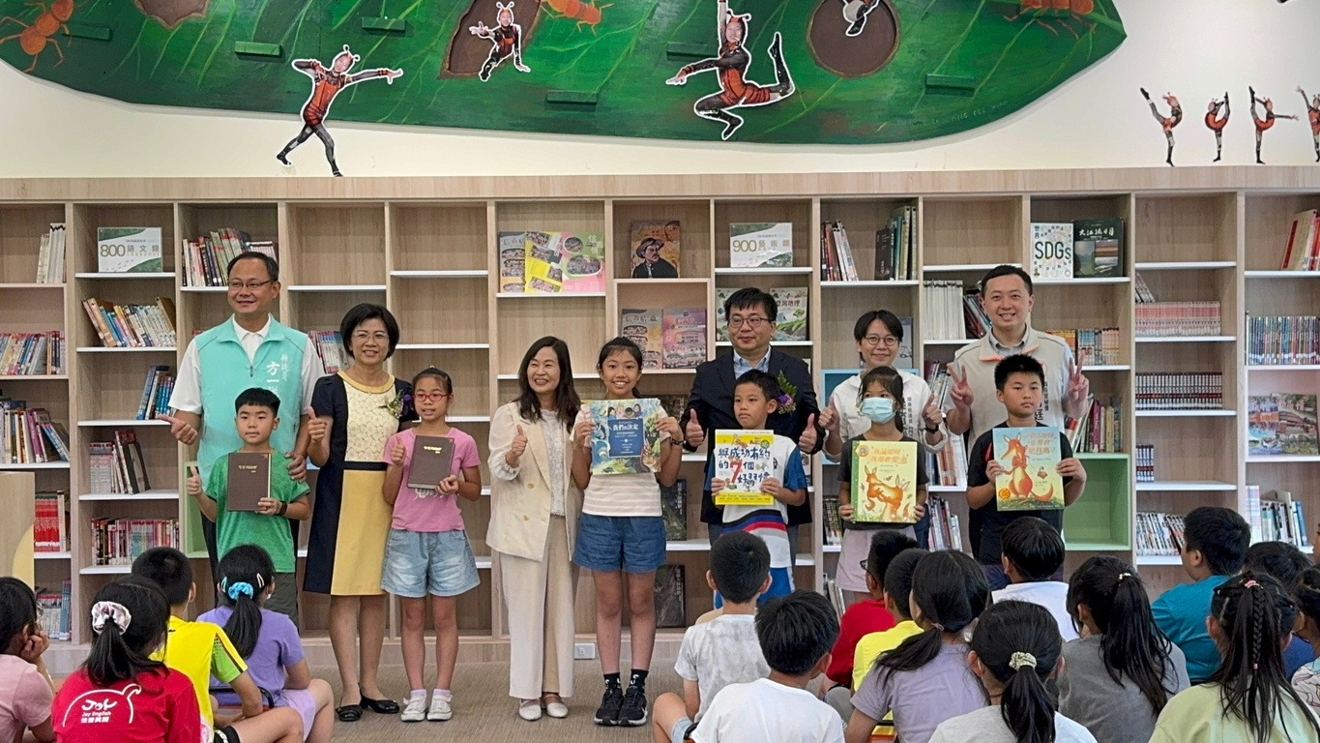

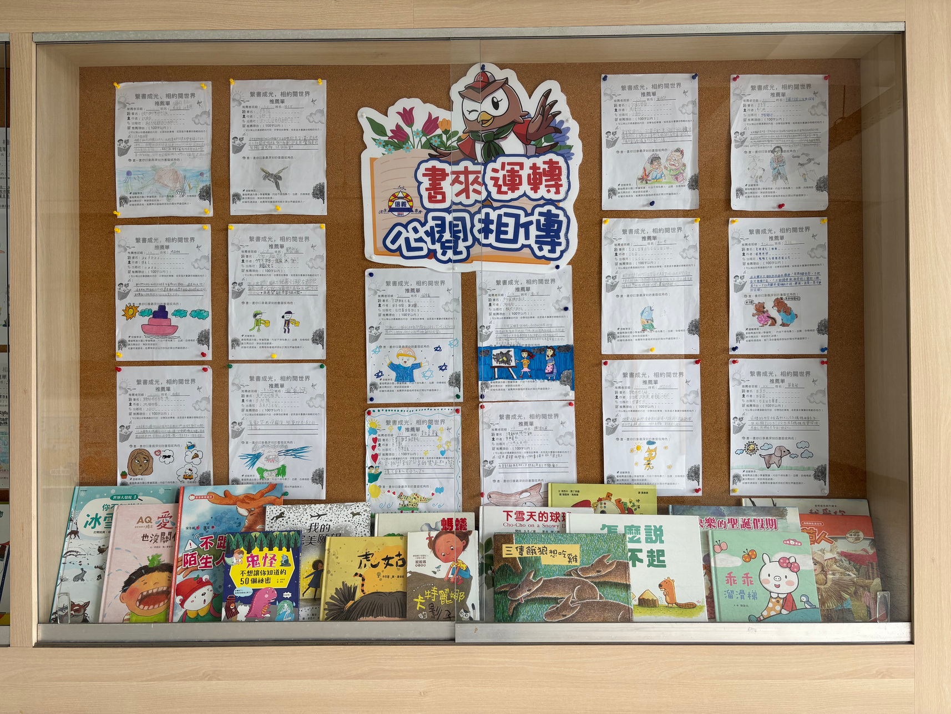
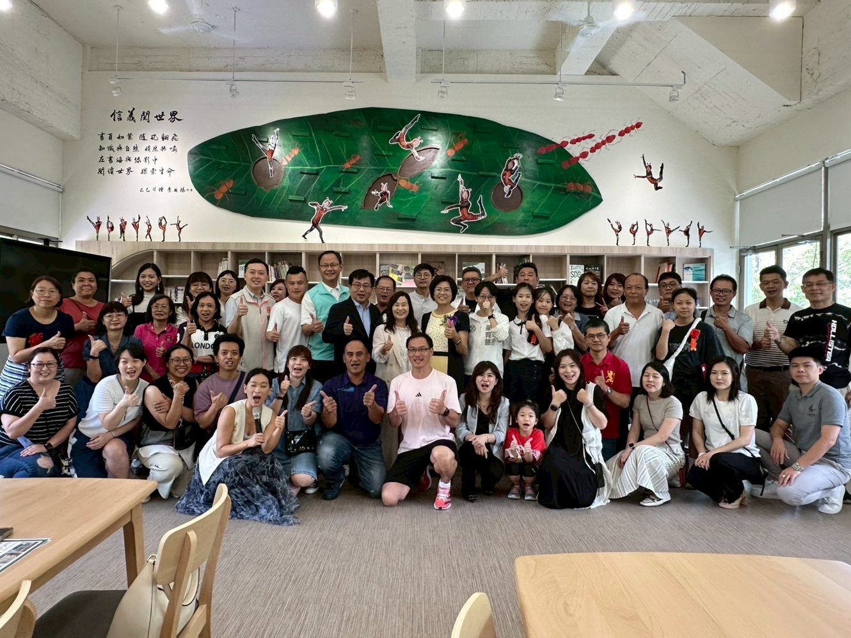
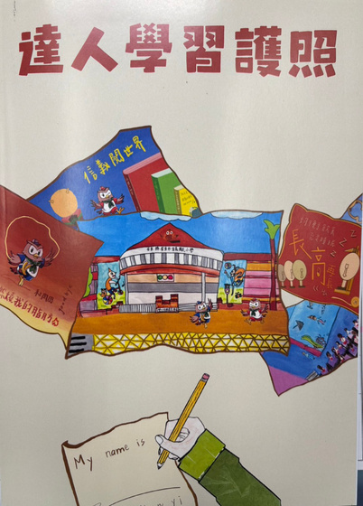

教務處
閱世界
閱讀達人贈書
繫書成光
心閱相傳

Slide 8
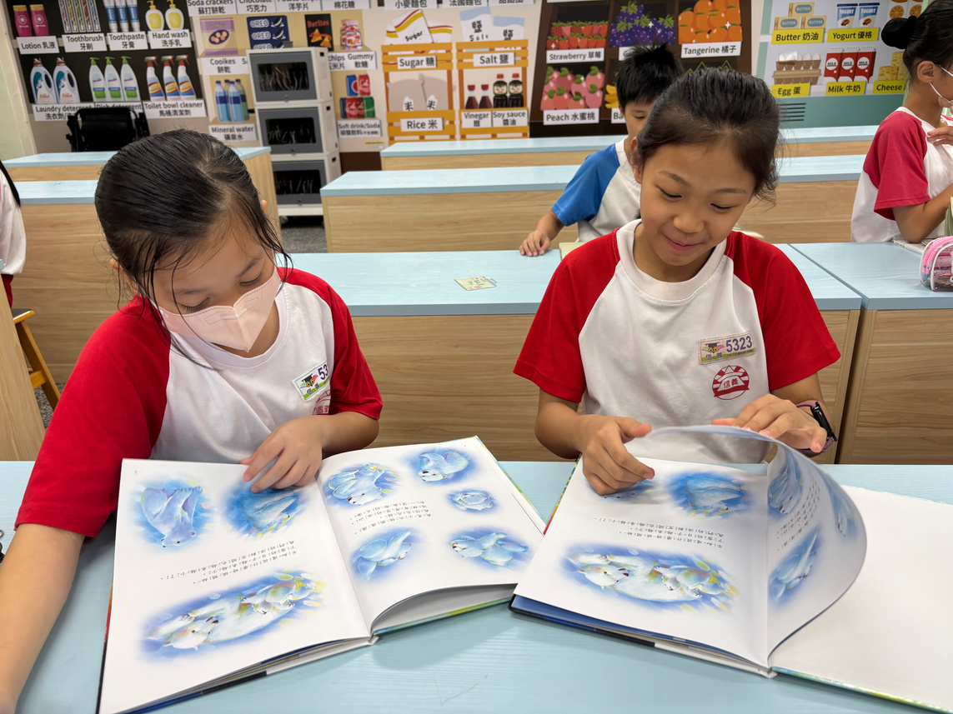
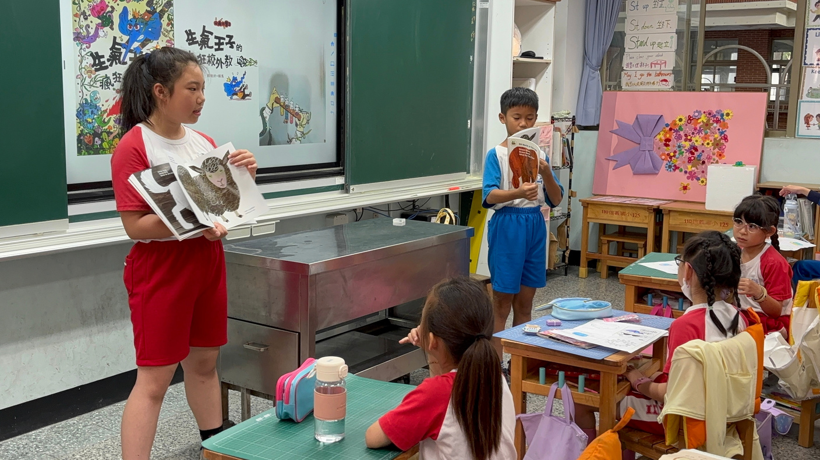
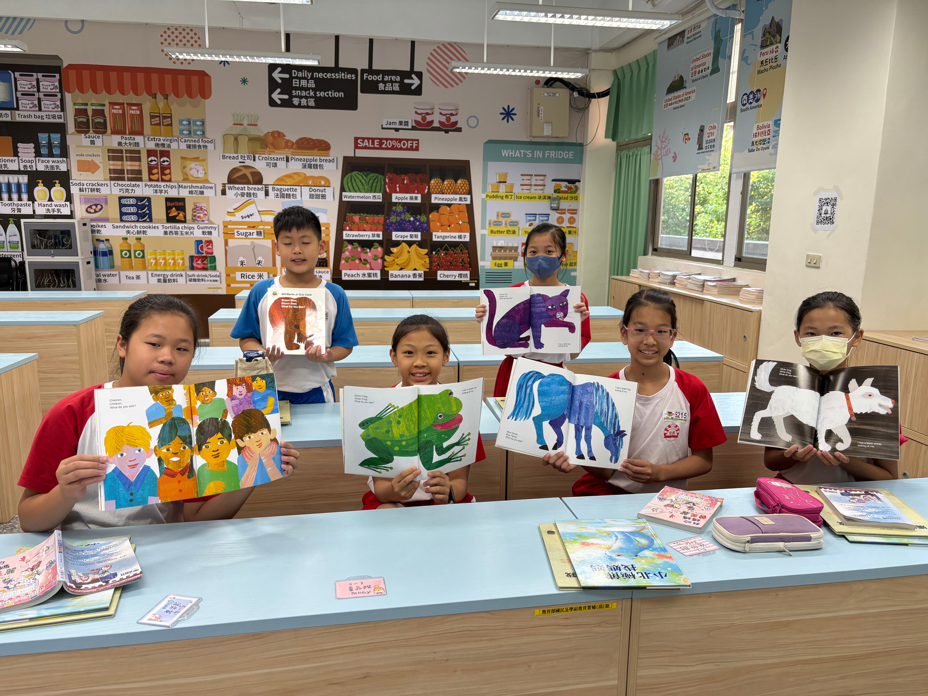
教務處
閱讀推動
閱讀繁星社團小志工培訓

Slide 9
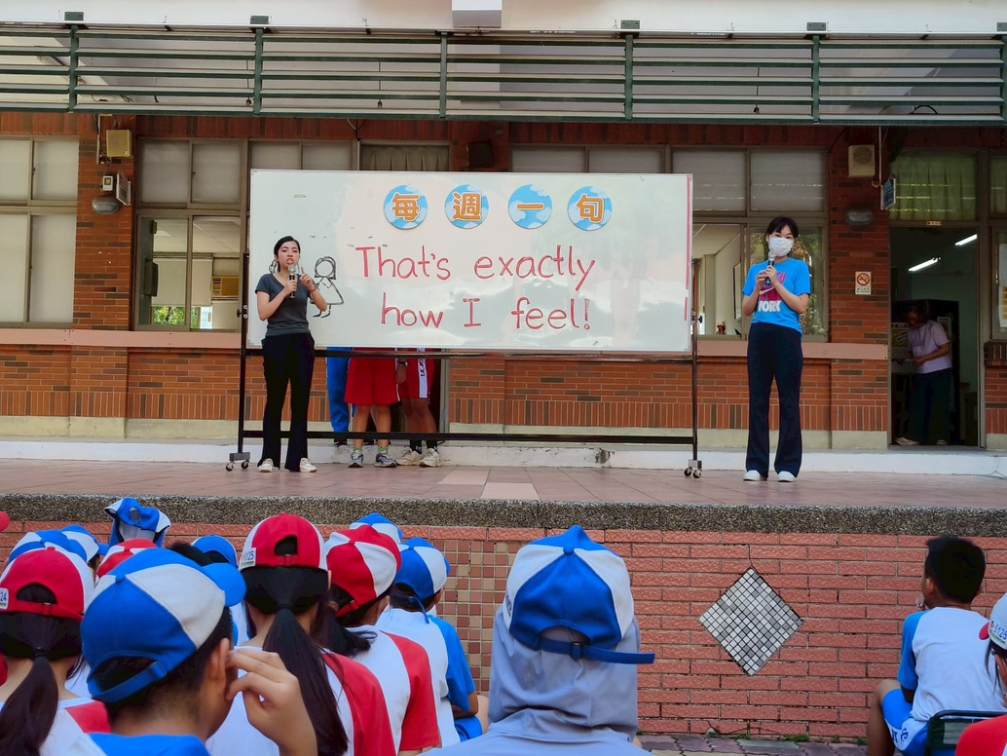
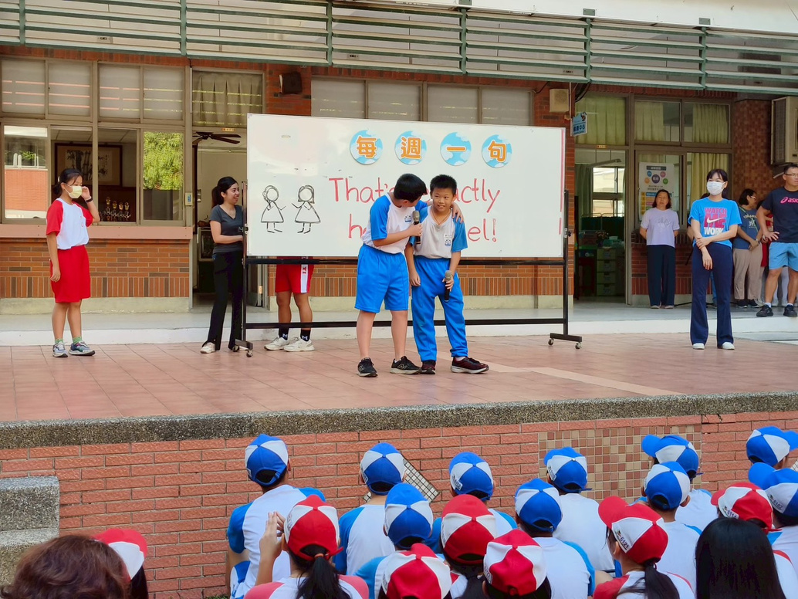
教務處
英語每週一句
教務處分機：(08)7383628-12

Slide 10
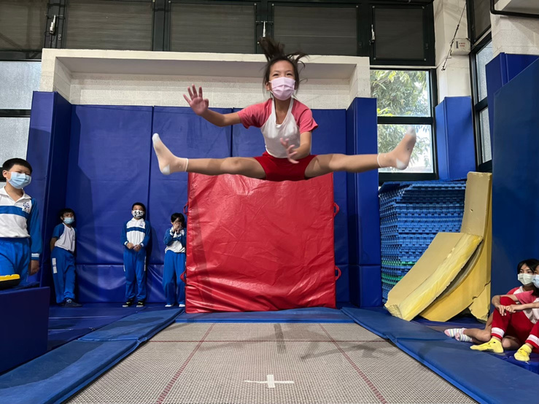
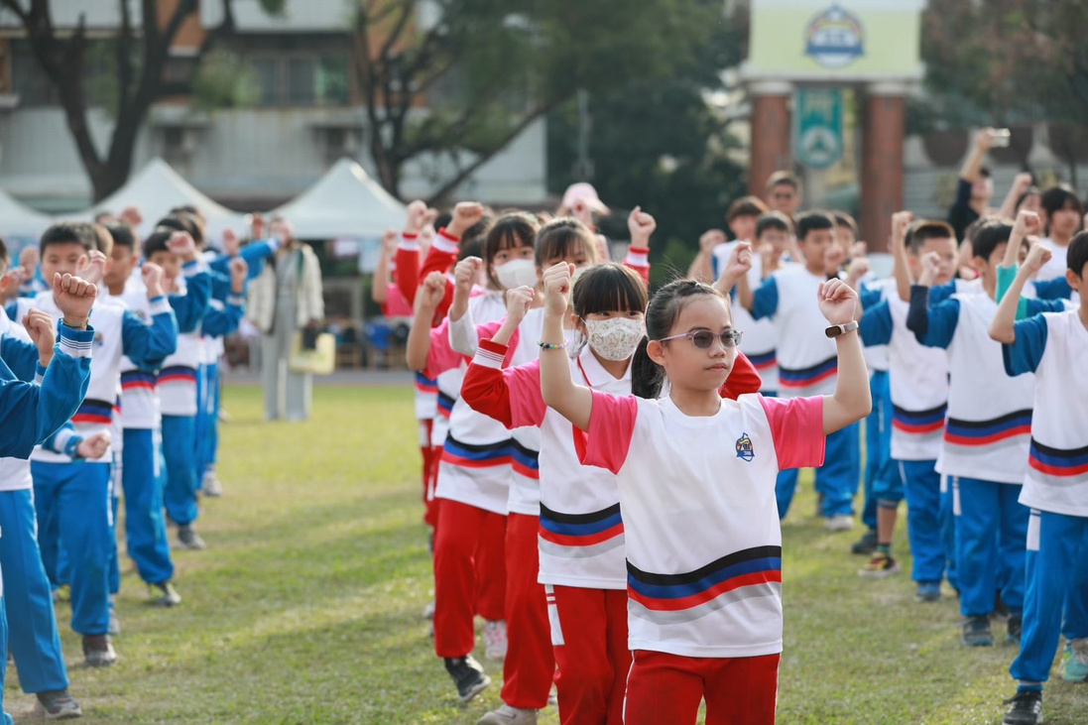
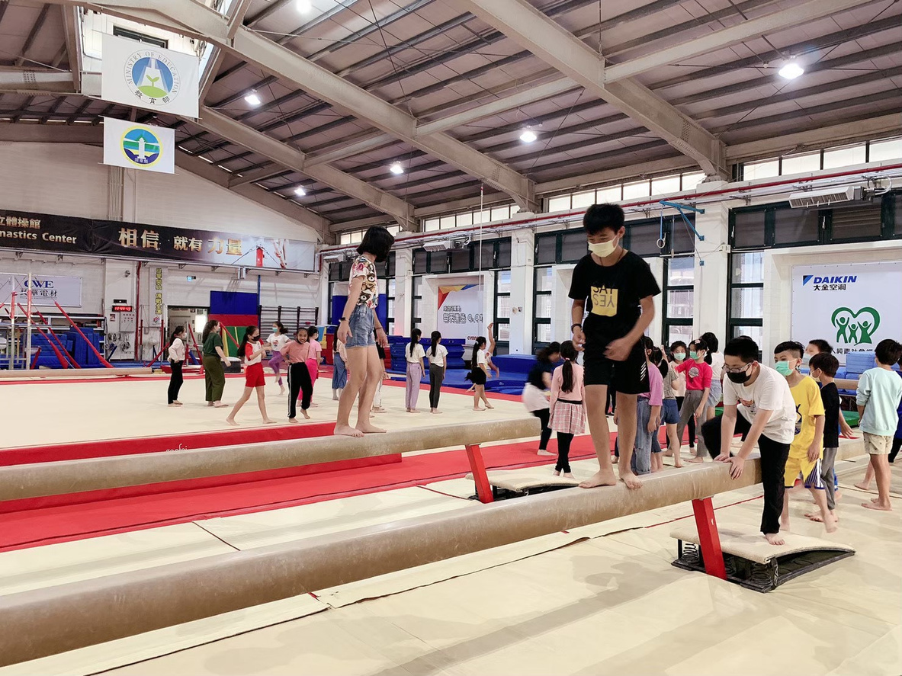
校訂課程
教務處
美感律動~體操、舞蹈

Slide 11
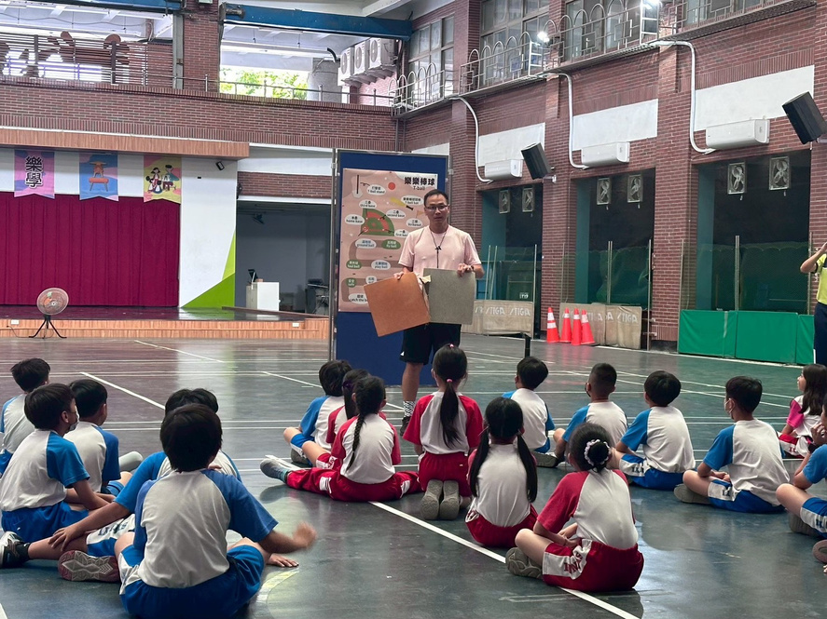
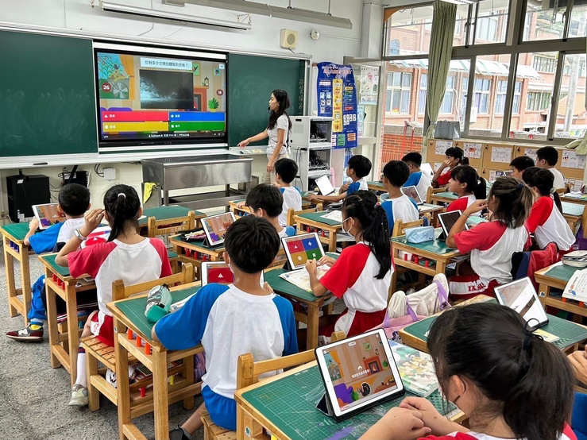
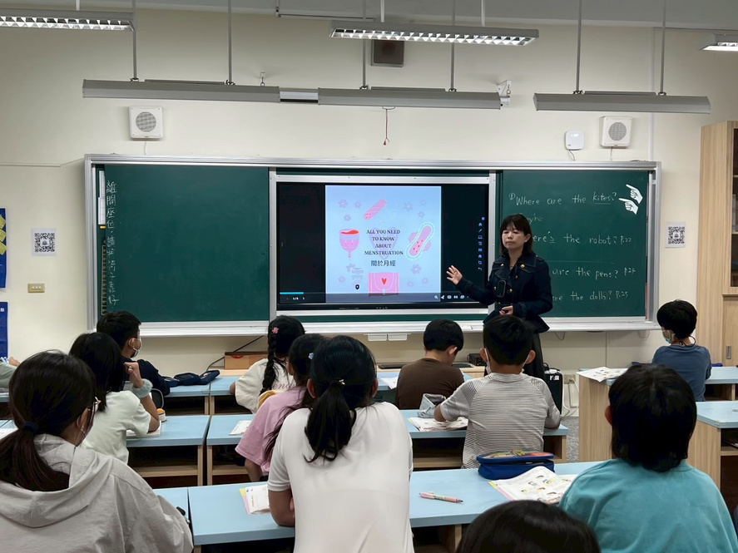
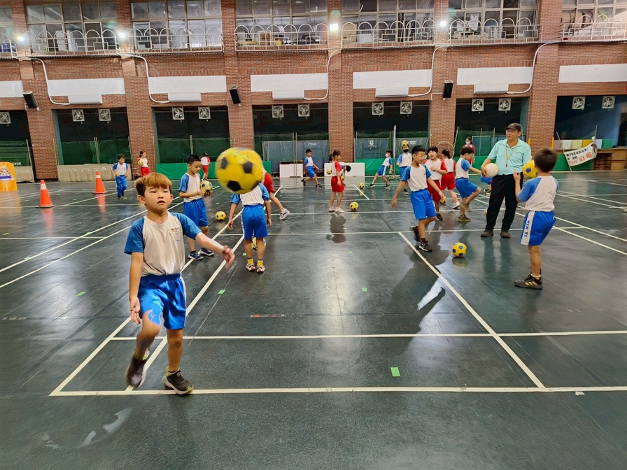
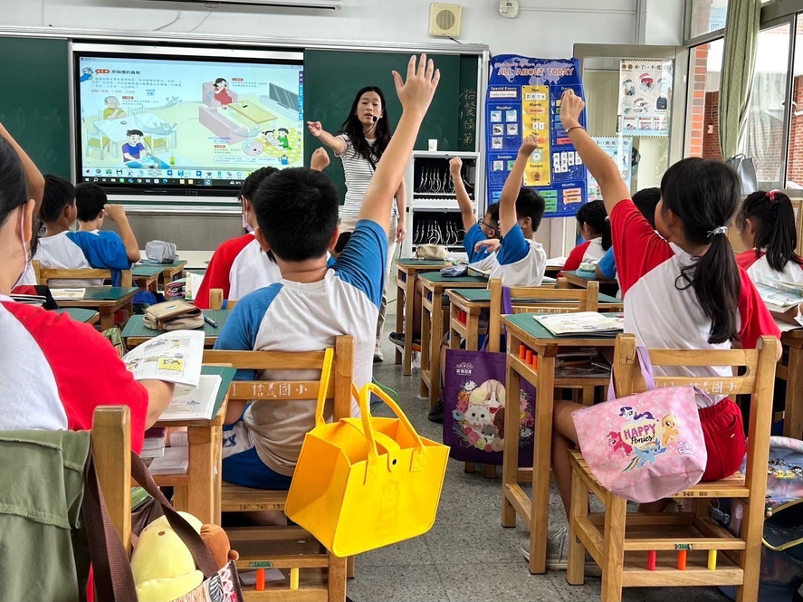
教務處
雙語教學
雙語體育
雙語健康

Slide 12
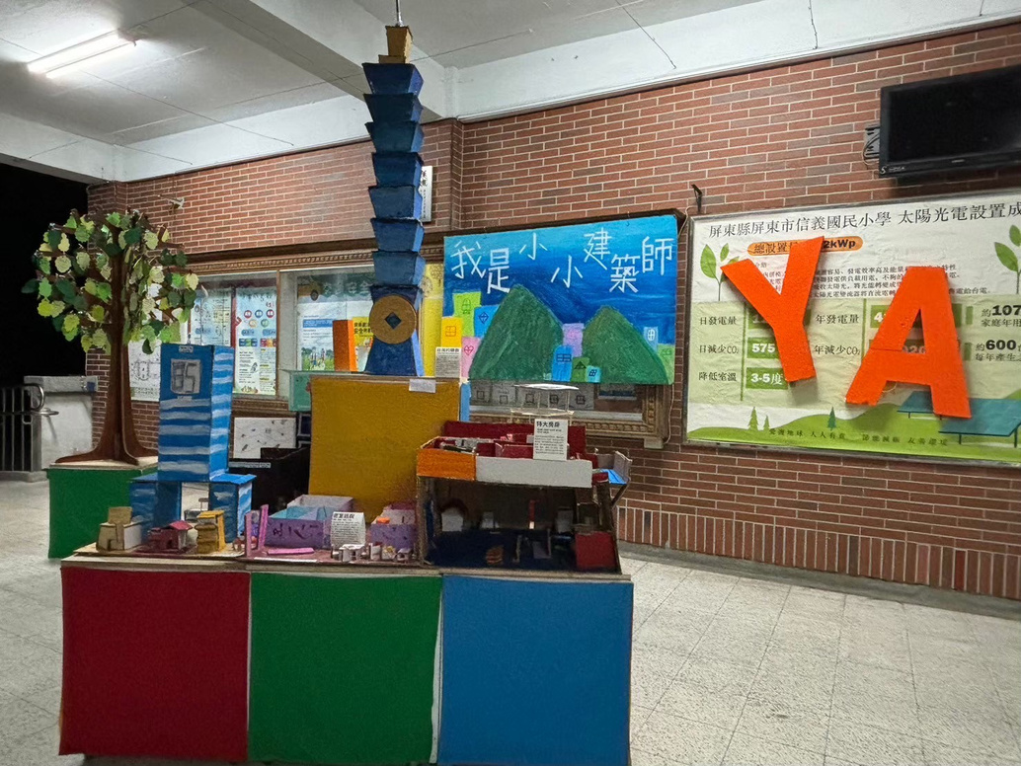
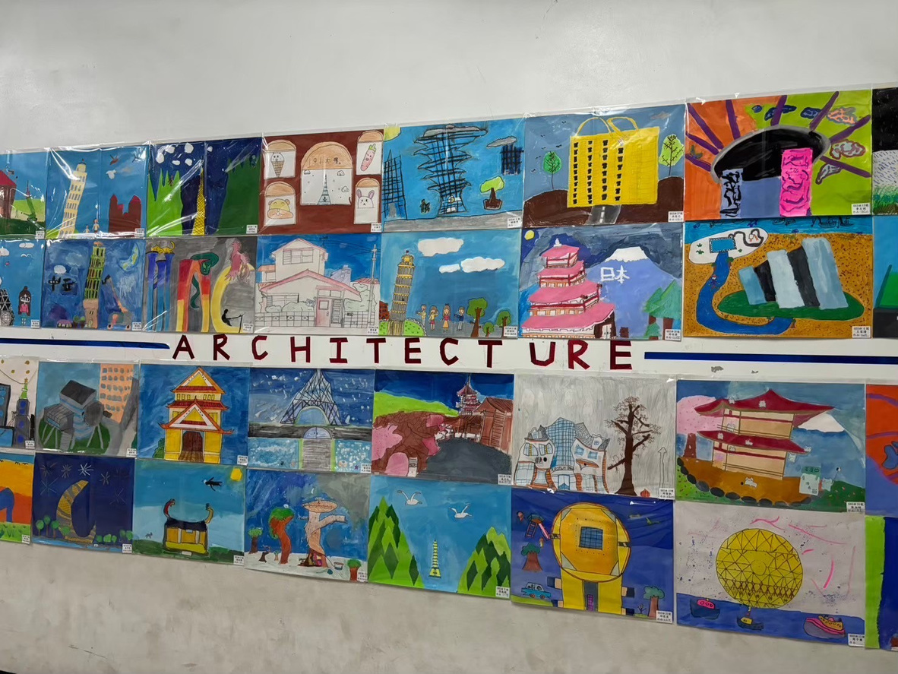
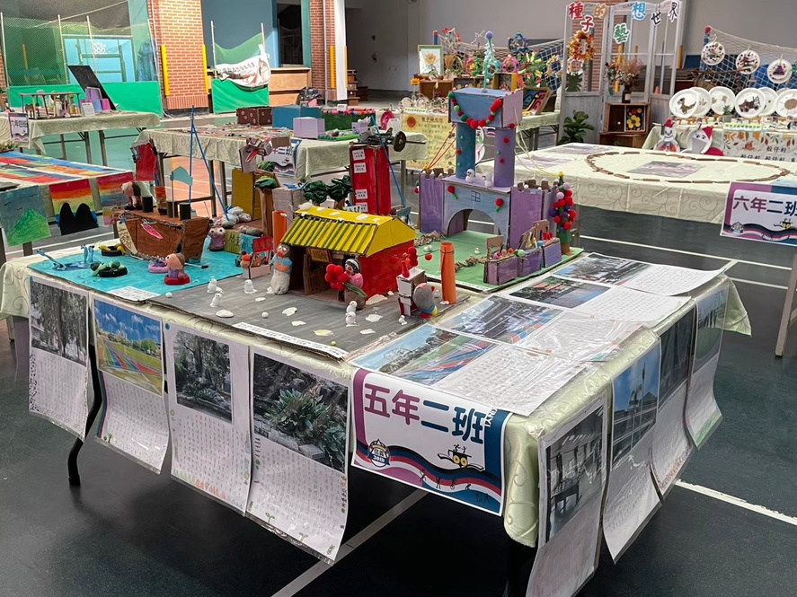
教務處
藝術成果

Slide 13
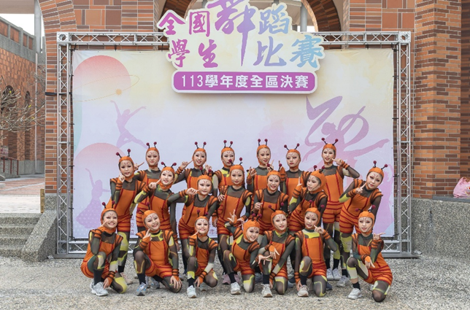
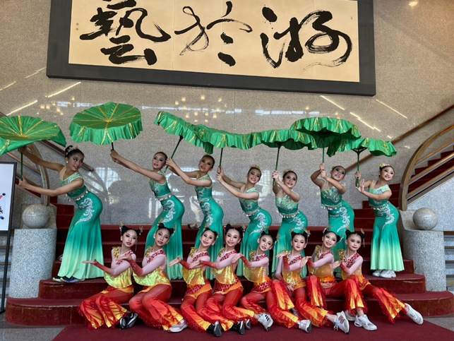
教務處
舞蹈藝才班
1.國小3~6年級學童
2.113學年度全國學生舞蹈比賽現代舞特優、民俗舞優等

Slide 14
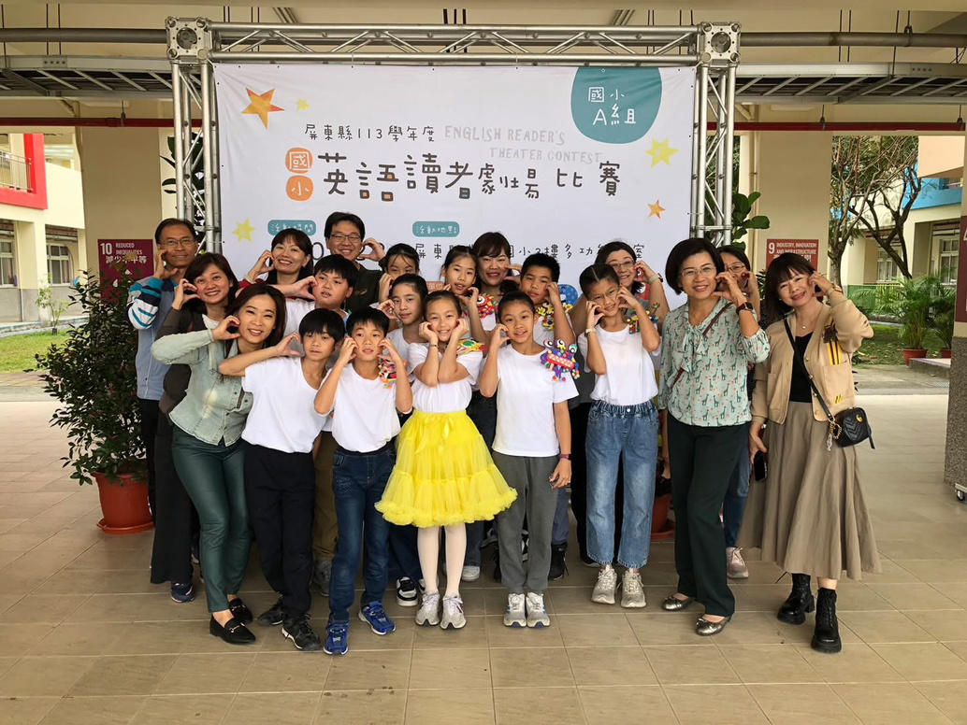
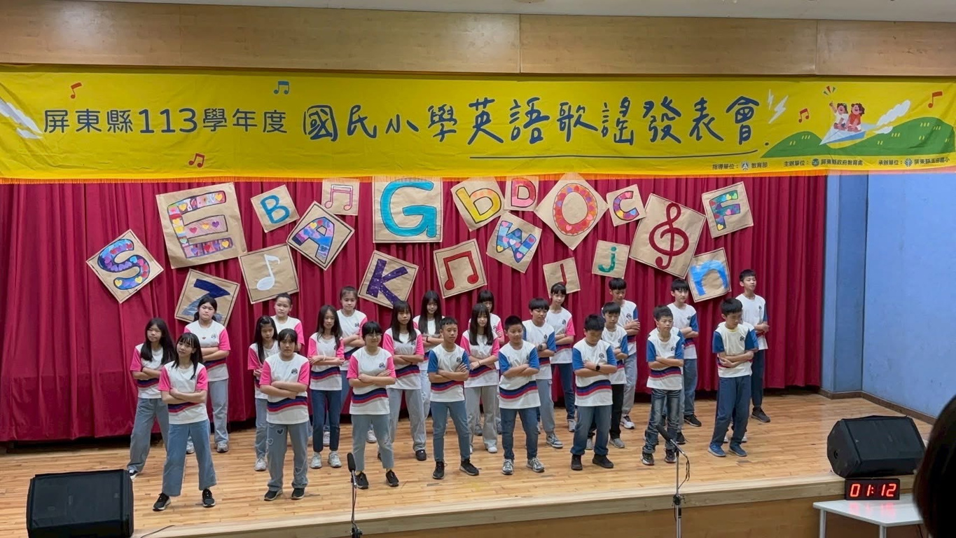
教務處
榮譽榜
1.榮獲113學年英語歌謠比賽 國小A組 特優
2.榮獲113學年英語讀者劇場 國小A組 優等

Slide 15
學務處宣導事項
人員編制
學務主任 陳長盛 綜理學務工作
生教組長 潘育佳 交通安全 生活教育 性平 霸凌
訓育組長 湯紹宇 課後社團 戶外教育
體衛組長 鍾政凱 運動會 體育競賽 校隊
護 理 師 方齡玉 健康檢查 健康促進
約用人員 陳柏學 支援行政文書業務

Slide 16

業務
學務處重要行事
9/15課後社團開始（～12/29該週）10/14 一、四年級健康檢查
10/30 流感注射
10/31 三年級游泳課開始
12/13 校慶運動會（12/15補假）

Slide 17
業務
學務處宣導事項
培養孩子遵守校規～
不遲到 有禮貌 整齊清潔
配合學校上放學規畫
確實人、車、車種分流
以維護交通順暢及人車安全。

Slide 18
業務
學務處宣導事項
培養孩子遵守校規～
尊重別人的身體
尊重自己
也尊重他人
保持距離 以策安全

Slide 19

業務
學務處宣導事項
培養孩子安全技能
物品安全～不帶貴重物品 錢不露白
校園安全～走廊不奔跑
運動安全～正確運動方式及互動
學務處分機：(08)7383628-13

Slide 20
業務
學務處宣導事項
培養孩子運動習慣
多走出戶外 多喝水 多曬太陽
做好防曬 保護眼睛 塑造好體態
培養自信心
學務處分機：(08)7383628-13

Slide 21
業務
學務處宣導事項
垃圾分三類：一般垃圾、資源回收、廚餘
巡倒清刷做得好，病媒滋生能減少
游泳戲水真快樂，慎選場域保平安
學務處分機：(08)7383628-13

Slide 22
業務
學務處宣導事項
都是為了孩子好
親師是同一陣線
是共同理解、信任、一起攜手前行
家長尊重、信任老師
孩子才會尊重、信任老師
才會親、師、生 共好
學務處分機：(08)7383628-13

Slide 23
總務處
人員編制
總務主任 陳浩銘
事務組長 許智盛
設備組長 林舜平
午餐秘書 黃姿蓉
出納組長 花淑卿
庶務協助 黃韋傑
約僱人員 呂慶從
總務處分機：(08)7383628-14

Slide 24
總務處
註冊繳費：
1.繳費時間:114年09月15日～114年09月26日
2.繳費方式:
A.台灣銀行屏東分行
B.便利商店（7-11、全家、OK、萊爾富/須繳手續費6元）
C.郵局(須繳手續費6元)
D.利用QR-CODE線上繳費繳費
總務處分機：(08)7383628-14

Slide 25
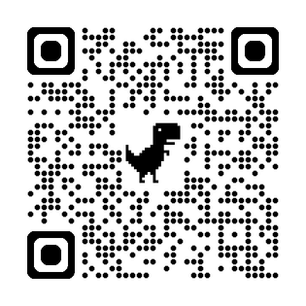
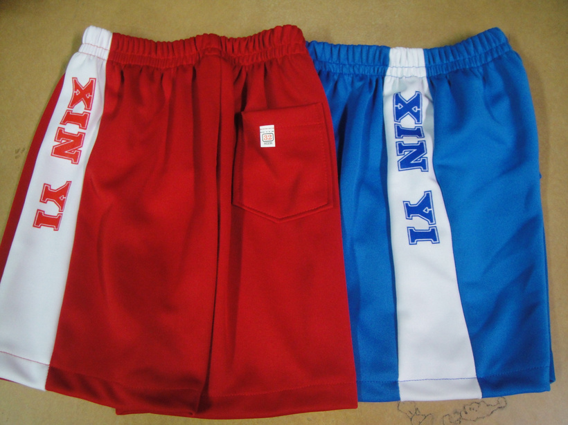
總務處
新生運動服裝 (學校代購金額)
短上衣 $160
長上衣 $200
短褲 $120
長 褲 $180
外 套 $260
QR碼登記
*自行購買注意學校代號 XIN YI
總務處分機：(08)7383628-14

Slide 26
總務處
溫馨提醒：
1.培養學生良好用水用電，養成節約能源的習慣
2.指導孩子如廁衛生及廁所整潔維護的習慣
3.教室新LED照明燈具已完成建置
4.同時課桌椅已全數更新，請孩子愛惜使用
總務處分機：(08)7383628-14

Slide 27
總務處
溫馨提醒：
5.飲水設備定期保養送驗，請學童自備水壺到校
補充，放心使用
6.學校營養午餐目前由芳味香食品企業有限公司
及庠懋食品企業社2家廠商輪流供應，菜單均由營養師
審核把關
總務處分機：(08)7383628-14

Slide 28
家長會組織
班級家長大表大會(每班2-3名)
票選家長委員
常務委員
會長(指定副會長若干名)
改選日期/時間:114.10.03(五) 晚上 7:30
(3F視聽教室)
總務處分機：(08)7383628-14

Slide 29
家長會
1.本校家長會組織健全
2.提供全校學生完善的福利/
舉凡慶生會、運動會、兒童節活動…等
歡迎您的加入 造福每位信義的孩子
總務處分機：(08)7383628-14

Slide 30
輔導室
人員編制：
輔導主任 張安臨
輔導組長 方明順
專輔教師 黃致慧
專輔教師 連芷若
資料組長 沈維萱
特教教師 葉政憲
特教教師 葉振元
特教教師 林珊亦
(分機15)
(分機06)
(分機06)
(分機07)
(分機07)
(分機20)
(分機20)
(分機21)
輔導室分機：(08)7383628-15

Slide 31
輔導室
業務
校內榮譽制度
20張可愛卡可以獲得榮譽獎狀一張
累積多張榮譽狀可至資料組登記兌換獎品
獎品內容張貼在各班級哦!
輔導室分機：(08)7383628-07

Slide 32
輔導室
業務
兒童課後照顧服務班
兩種班級：5:30接回
或(低年級)下午4點接回
依學生及家長意願自由參加。
各班招收人數有上限(維持品質)。
依報名順序錄取名額有限。

Slide 33
輔導室
業務
兒童課後照顧服務班
收費：按上課月份收現金。
優先身份：低收入戶、身心障礙
及原住民兒童。
以放學後課後照顧為主。
本校額外增加免費社團課程。

Slide 34
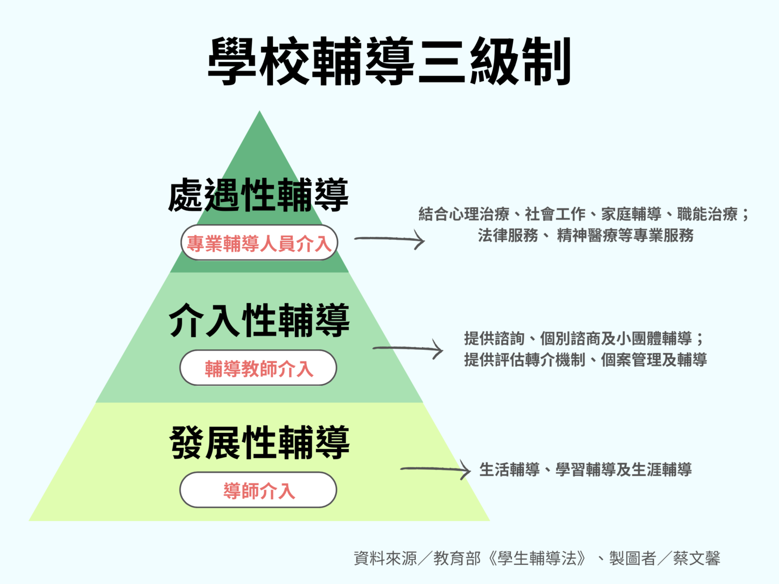
業務

Slide 35
輔導室
業務
特教相關事務
本校目前：
資源班一班
巡輔班一班
資優學生數名
輔導室分機：(08)7383628-07

Slide 36
輔導室
業務
如何進入資源班？
1.班級進行初步篩選
2.家長同意後送件
3.鑑定安置通過後成為個案
可選擇放棄
輔導室分機：(08)7383628-07

Slide 37
輔導室
業務
如何接受資優教育
參加縣府資優鑑定通過
分以下三類：
1.一般智能資賦優異學生鑑定
2.學術性向資賦優異學生鑑定
3.藝術才能資優鑑定

Slide 38
班級經營報告

Slide 39
遴選學生家長會代表

Slide 40
Q&A

Slide 41
家長和老師攜手，才能為
孩子創造最佳的學習環境。
信任是家長與老師之間最好的橋樑。
Thank You

